Slide 1
Cómo crear una biblioteca en el hogar
Biblioteca Escolar

Slide 2
Cómo crear una biblioteca en el hogar
Inicio:
Tomar en cuenta las edades, necesidades académicas e intereses de los chicos antes de adquirir nuevos libros.
Escoger un rincón de la casa que sea adecuado para colocar un librero. Debe ser iluminado, cómodo y de fácil acceso para los más pequeños.
Seleccionar un buen librero y de un tamaño que se ajuste a la cantidad de libros que usted necesita colocar.
Debe considerer el uso contínuo que se le va a dar. Es decir, si su uso va a ser constant, considere uno de muy Buena madera, de metal o de tubos PVC (plástico que se usa para hacer las sillas).

Slide 3
Cómo crear una biblioteca en el hogar
Paso 2:
Reunir los libros que sus chicos están utilizando.
Asegurarse que están en buenas condiciones.
Eliminar los libros “enfermos”.
Hacer un listado de los libros que necesitan adquirir.
Colocar los libros por materia e identificar la tablilla.
Mantener el librero libre de polvo y sacudir los libros delicadamente para asegurarse de que no guardan “seres indeseados”.
Advertirle a los chicos que deben mantener el orden en el librero.

Slide 4
Cómo crear una biblioteca en el hogar
Libros que NO deben faltar en una biblioteca del hogar:
Diccionario de Español – Español
Diccionario de Inglés- Inglés
Diccionario de Español- Inglés
Atlas Mundial
Libros de texto de referencia.
Enciclopedia Ilustrada
Libros de texto o de Lectura actualizados.
Revistas educativas tales como:
National Geographic
Geomundo
Newton

Slide 5
Cómo crear una biblioteca en el hogar
Un cartapacio o portafolio con recortes de noticias: Ciencia, Salud, Interés social.
Libros de láminas recortables.
Paso 3:
En una libreta pequeña anotar su inventario de libros, revistas, etc.
Esto le ayudará a encontrar más fácilmente el tema o material que está buscando y saber si lo tiene disponible.

Slide 6
Cómo crear una biblioteca en el hogar
¿Dónde conseguir libros de forma gratuita o a un bajo costo?
Familiares
Vecinos
Bibliotecas públicas o escolares
Ferias de libros usados
El Ejército de Salvación
Oficinas gubernamentales.
Oficinas Médicas
Oficina de Turismo en los municipios
Recursos Naturales
Bomberos
Extensión Agrícola

Slide 7
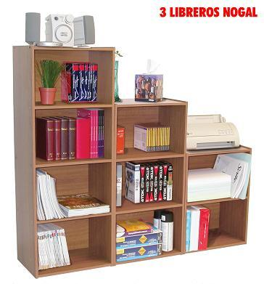

Slide 8
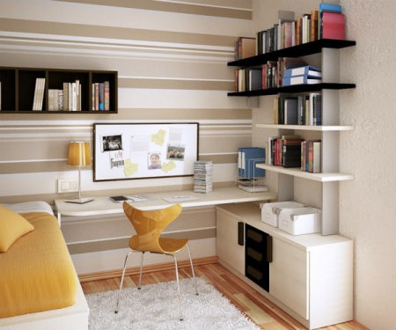

Slide 9
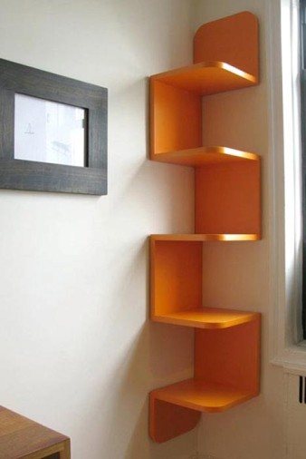

Slide 10
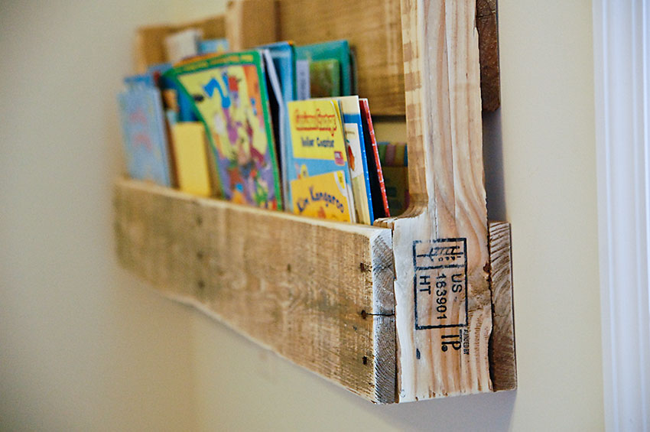

Slide 11
